Slide 1
Математика вокруг нас. Числа в загадках, пословицах, поговорках.
Медведева Диана
1 класс
МКОУ Залесовская ООШ

Slide 2
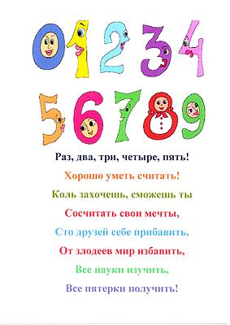
Раз, два, три, четыре, пять.

Slide 3
Цифра вроде буквы О - Это ноль, иль ничего. Круглый ноль такой хорошенький, Но не значит ничегошеньки! Если ж слева, рядом с ним Единицу примостим, Он побольше станет весить, Потому что это - десять.

Slide 5
Всех смешнее единичка. Цифра тонкая как спичка. Длинный стебель, тонкий носик, Чуть стоит и есть не просит.

Slide 6
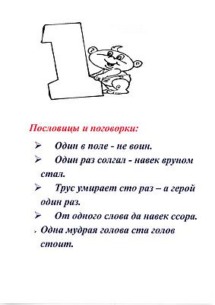
На одной ноге стоит, в воду пристально глядит. Тычет клювом наугад, ищет в речке лягушат. На носу повисла капля. Узнаете? Это …
В лесу на одной ножке выросла лепешка(гриб)
На ноге стоит одной, крутит-вертит головой. Нам показывает страны, реки, горы, океаны(глобус)
На одной ноге кружится, беззаботна, весела. В пестрой юбке танцовщица, музыкальная … (юла)

Slide 7
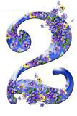
Два кольца, два конца, посередине - гвоздик
Есть совсем другая птица: если сядет на страницу, то с поникшей головой, возвращаюсь я домой
Две сестренки, две плетенки из овечьей шерсти тонкой. Как гулять, так надевать, чтоб не мерзли пять да пять!

Slide 8
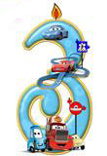
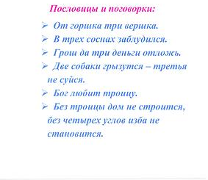
Есть спина, а не лежит никогда. Есть четыре ноги, а не ходят и три. Сам всегда стоит, а всем сидеть велит(стул)
Вот стоит на улице, в длинном сапоге, чудище трехглазое на одной ноге. Запылал у чудища изумрудный глаз - значит, можно улицу перейти сейчас (светофор).

Slide 9
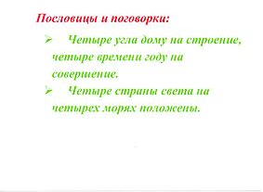
Четыре братца под одной крышей стоят (стол).
Шевелились у цветка все четыре лепестка. Я сорвать его хотел, он вспорхнул и улетел (бабочка).

Slide 10
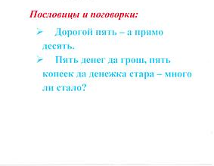
Есть, друзья, такая птица: если сядет на страницу, очень рад бываю я, а со мною вся семья (пятерка).
У пяти братьев одна работа (пальцы).
5 пальцев, как у людей, но пальцы у нее без ногтей (перчатки).
Пять ступенек - лесенка, на ступеньках - песенка (ноты).

Slide 11
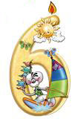
Черен, да не ворон. Рогат, да не бык. Шесть ног без копыт. Летит жужжит, упадет - землю роет (жук).
Если на голову встанет, ровно на три больше станет (шесть).
На дворе переполох, с неба сыплется горох. Съела 6 горошин Нина, у нее теперь ангина (град)

Slide 12
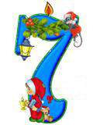
Всю жизнь ношу я два горба, имею два желудка! Но каждый горб - не горб, амбар! Еды в них на семь суток! (верблюд)
Ежедневно в 7 утра, я трещу: вставать порррррра! (будильник).

Slide 13
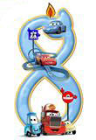

Slide 14
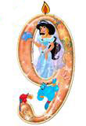
Отгадайте-ка, ребятки, что за цифра акробатка? Если на голову встанет, ровно на три меньше станет (9).

Slide 15
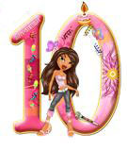
Твои помощники - взгляни - десяток дружных братцев. Как славно жить, когда они работы не боятся (пальцы).
На десятки верст - разноцветный мост. Только вот по нему не шагать никому (радуга).
Проживают в умной книжке хитроумные братишки. 10 их, но братья эти сосчитают все на свете (цифры).

